Slide 1
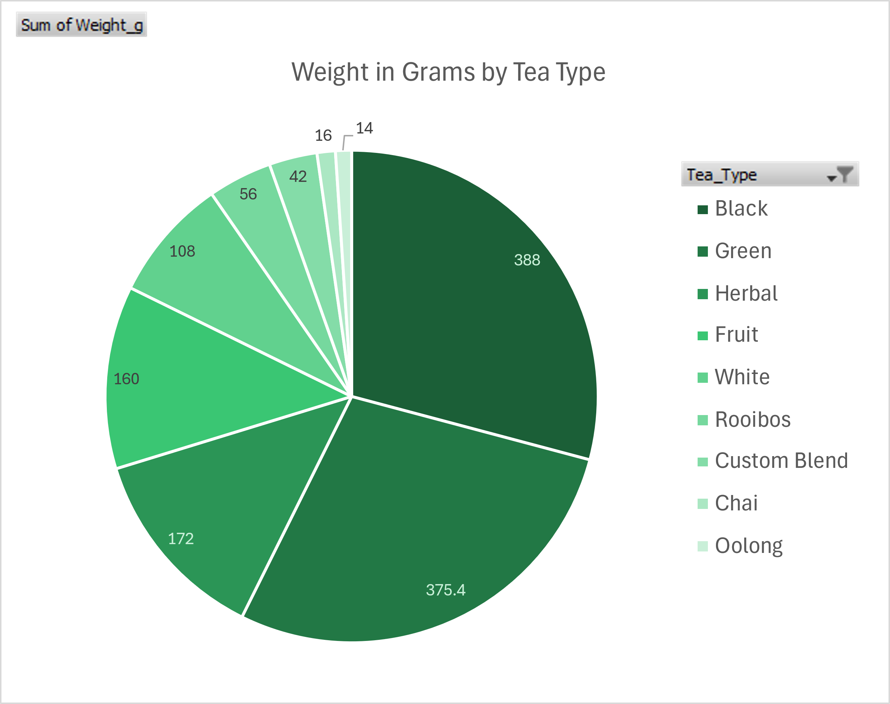
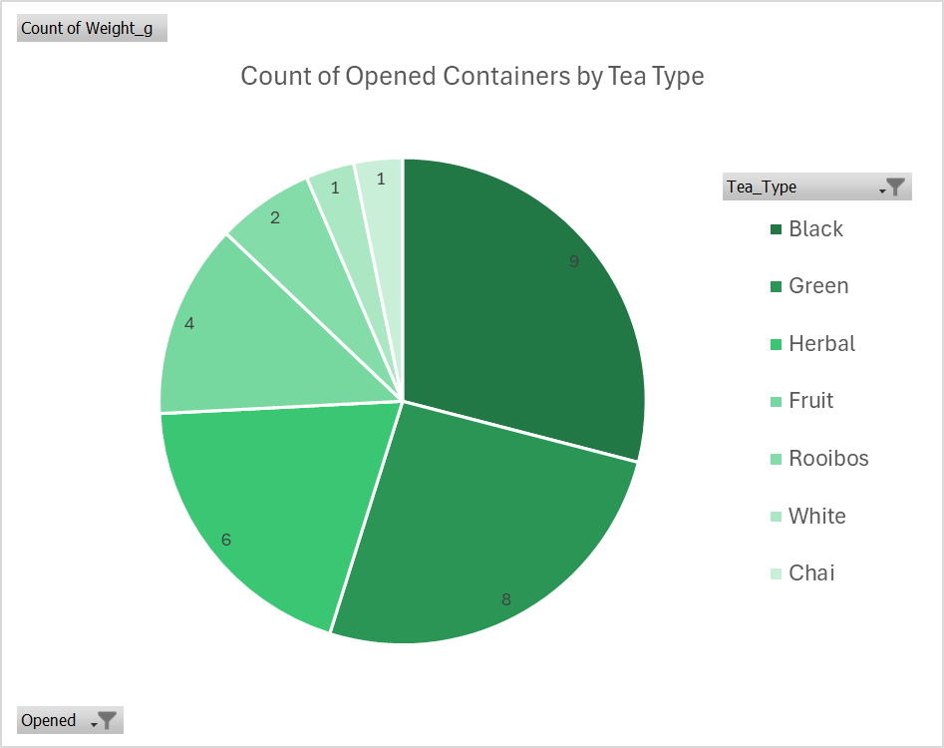
Kaitlyn’s Tea Collection - Excel

Slide 2
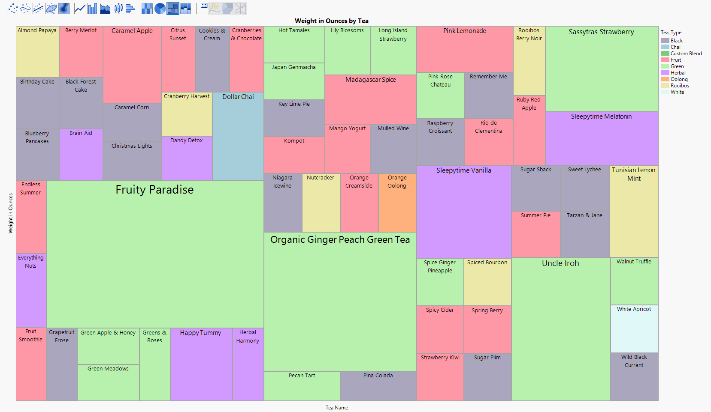
Kaitlyn’s Tea Collection - JMP

Slide 3
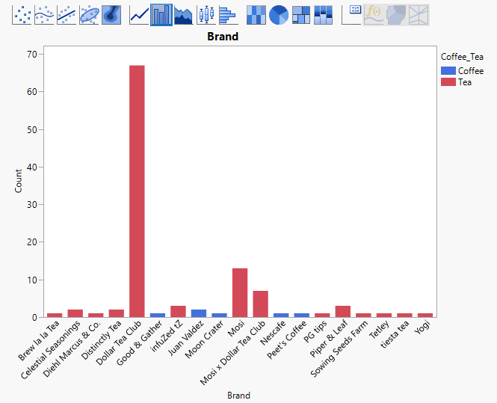
Kaitlyn’s Tea Collection - JMP

